Slide 1

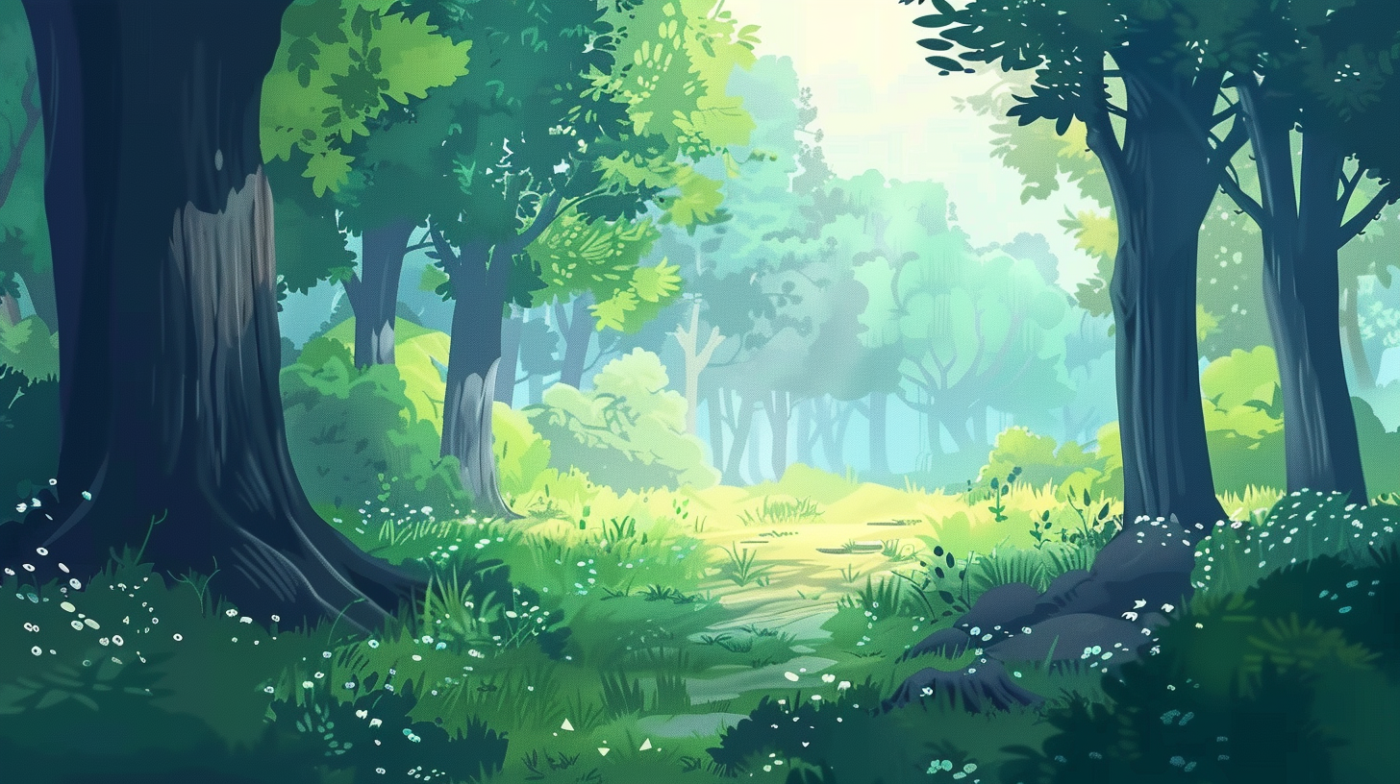

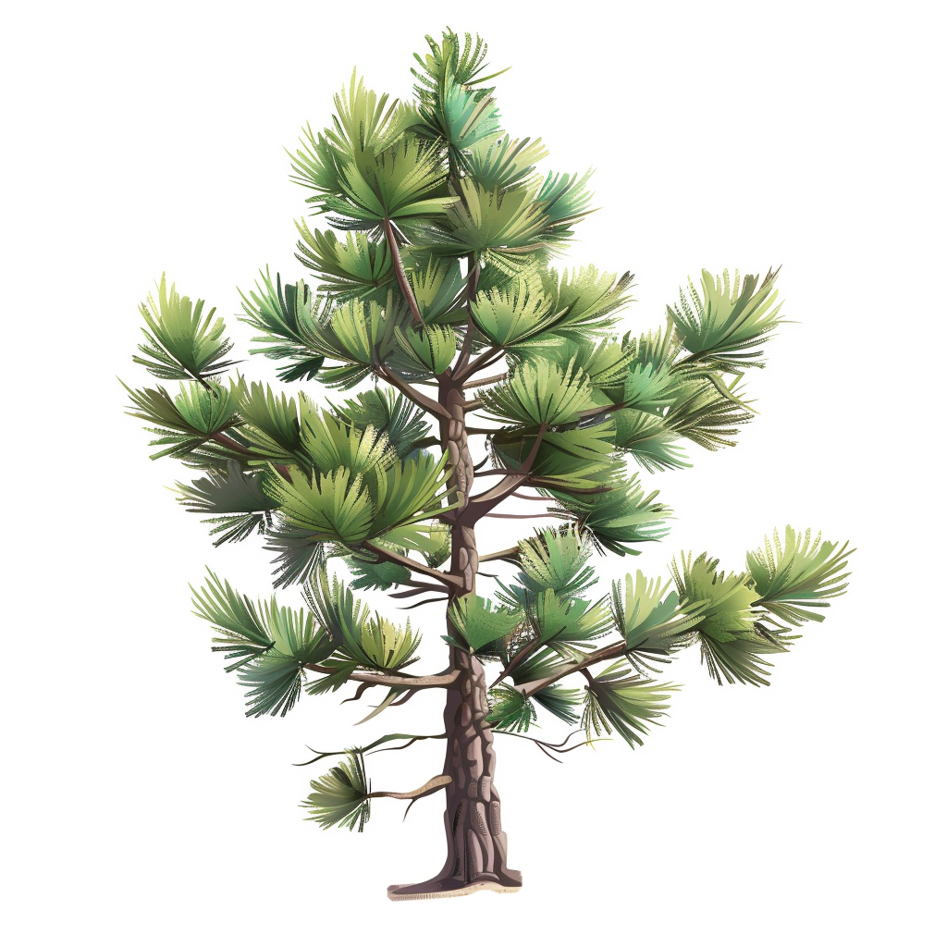

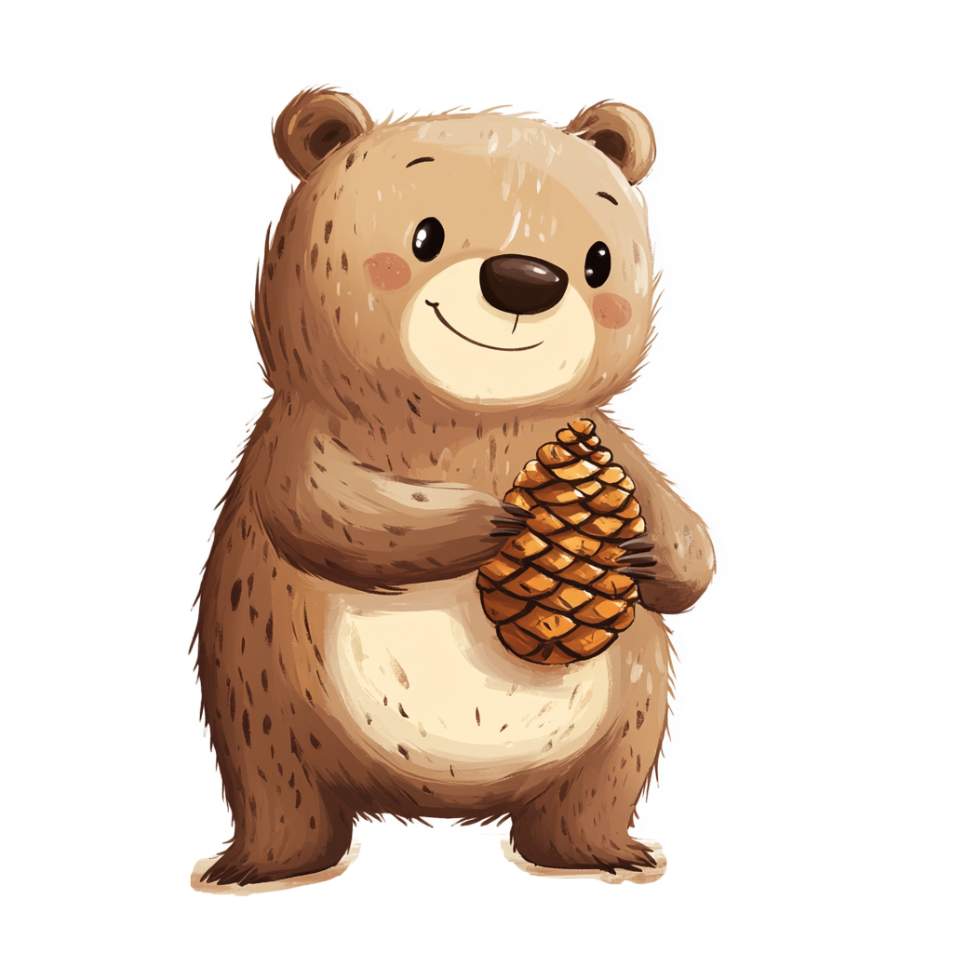


ША
ШИ
ШУ
ШІ
ШО
ШЕ
ШУ
ШИ
ШЕ
ША
ШО
ШІ

